Slide 1
Влада та владні відносини. Державна влада в Україні
1. Визначення понять „влада", „політична влада",„державна влада".
2. Конституційна модель розподілу влади в Україні.
3. Характеристика державної влади в Україні.
а) Законодавча влада
б) Виконавча влада
в) Судова влада

Slide 2
ВЛАДА
Влада – це здатність і можливість здійснювати свою волю, чинити вирішальний вплив на діяльність, поведінку людей за допомогою певних засобів, зокрема авторитету, права, насильства.

Slide 3
ТЛУМАЧЕННЯ ВЛАДИ
Телеологічний напрям. Влада – це здатність досягати результату, поставленої мети.
Біхевіористський напрям трактує владу як особливий тип поведінки при якому одні люди командують, управляють іншими, а інші підкоряються.
Психологічні інтерпретації влади виходять з того що витоки влади існують у свідомості і підсвідомості людей.
Структурно-функіоналістські інтерпретації влади розглядають її як властивість соціальної організації, як спосіб самоорганізації людської спільності, заснованої на доцільності розподілу функцій управління і виконання.

Slide 4
ПОЛІТИЧНА ВЛАДА
Політична влада — реальна здатність соціальної спільноти, індивіда до виявлення своєї волі у політиці на основі осмисленого політичного інтересу і сформованих політичних потреб.

Slide 5
Особливості політичної влади:
Здатність, готовність суб'єкта влади виявити політичну волю.
Охоплення всього політичного простору взаємодією різних політичних суб'єктів.
Наявність політичних організацій, через які суб'єкт політичного волевиявлення здійснює політичну діяльність.
Осмислення політичного інтересу і політичних потреб.
Забезпечення соціального панування в суспільстві суб'єкта політичної влади.
Різноманітність ресурсів

Slide 6
Політична влада має різноманітні форми виявлення, серед них — державна і партійна влади, влада громадських організацій та інформаційна влада (ЗМІ як четверта влада). Головним знаряддям політичної влади є державна влада.

Slide 7
ДЕРЖАВНА ВЛАДА
Державна влада — це така форма суспільної влади, яка виражає волю економічно і політично панівної спільноти і спирається на спеціальний апарат примусу, має монопольне право видавати закони й інші розпорядження, обов'язкові для всього населення.

Slide 8
Суть і ознаки державної влади
публічний характер;
суверенність влади, тобто в сфері державних справ вона має верховенство, самостійність й незалежність стосовно якої-небудь іншої влади як усередині держави ,так і за її межами;
здійснюється на постійній основі спеціальним апаратом влади (державним апаратом);
має монопольне право застосовувати примус на території своєї дії (території держави);
має монопольне право оподатковування певних осіб, що перебувають на території держави ( для формування бюджету);
поширюється на всіх осіб (фізичних, юридичних), що перебувають на території держави (виключення: наприклад, іноземні дипломати);
видає нормативно-правові акти.
легітимна влада — юридичне (конституційне) обгрунтована і визнана народом країни, а також світовою спільнотою. Наприклад, представницькі органи набувають легітимності в результаті проведення виборів, передбачених і регламентованих законом.
легальна влада — узаконена у своїй діяльності, в тому числі у застосуванні сили в межах держави (наявність спеціально створених органів для утримання влади і втілення її рішень у життя). Легальність — це юридичне вираження легітимності: здатність втілюватися в нормах права, функціонувати в межах закону.

Slide 9
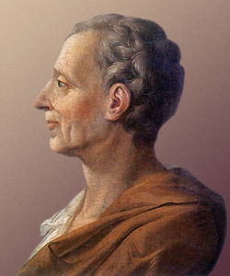
Поділ влади
Поділ влади – характерна для демократичної держави система функціонування влади, згідно з якою законодавча, виконавча і судова влади здійснюються різними державними органами та різними посадовими особами.
Один з перших поділив владу на законодавчу, виконавчу і судову французький політичний мислитель Ш.-Л. Монтеск’є, ще на початку ХУІІІ століття. Він вважав, що основою нормального функціонування державного апарату є незалежність цих трьох гілок одна від одної.

Slide 11
Законодавча влада - це
одна з гілок єдиної, але поділеної функціонально державної влади, сутність якої полягає у здатності держави здійснювати свою волю, впливати на діяльність і поведінку людей та їх обєднань за допомогою законів і правових рішень, які приймаються представницькими органами влади (парламентом).

Slide 12
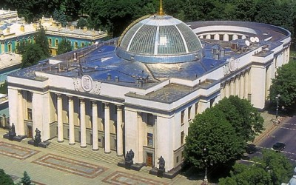
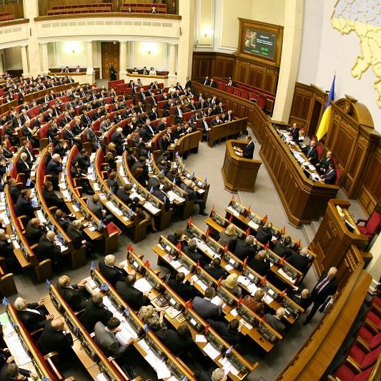
ВЕРХОВНА РАДА УКРАЇНИ
єдиний орган законодавчої влади в Україні. Складається з 450 народних депутатів, що обираються на основі рівного, вільного і прямого виборчого права, шляхом таємного голосування строком на 4 роки.

Slide 13
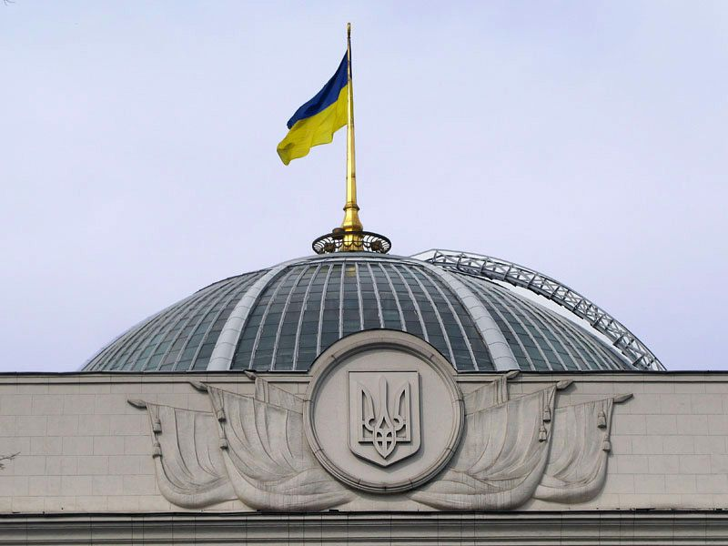
СКЛАД ВРУ
Зі свого складу депутати обирають Голову ВРУ, першого заступника і заступника Голови ВРУ, депутати також можуть відкликати їх. ВРУ працює сесійно і є повноважною за умови обрання не менш як 2/3 від її конституційного складу . Засідання ВРУ проходять відкрито.

Slide 14
Повноваження ВРУ
внесення змін до Конституції України;
призначення всеукраїнського референдуму;
прийняття законів;
затвердження Державного бюджету України та внесення змін до нього; контроль за виконанням Державного бюджету України;
визначення засад внутрішньої і зовнішньої політики;
затвердження загальнодержавних програм економічного, науково-технічного, соціального, національно-культурного розвитку, охорони довкілля;
призначення чергових та позачергових виборів Президента України;
заслуховування щорічних та позачергових послань Президента про внутрішнє і зовнішнє становище України;
оголошення за поданням Президента України стану війни і укладення миру, схвалення рішення Президента України про використання Збройних Сил України та інших військових формувань у разі збройної агресії проти України;
усунення Президента України з поста в порядку імпічменту;
розгляд і прийняття рішення щодо схвалення Програми діяльності Кабінету Міністрів України;
надання згоди на призначення Президентом України Прем’єр-міністра України;

Slide 15
здійснення контролю за діяльністю Кабінету Міністрів України;
затвердження рішень про надання Україною позик і економічної допомоги іноземним державам та міжнародним організаціям, а також одержання Україною від іноземних держав, банків і міжнародних фінансових організацій позик, не передбачених Державним бюджетом України, здійснення контролю за їх використанням;
призначення на посади та звільнення з посад Голови та інших членів Рахункової палати;
призначення на посаду та звільнення з посади Уповноваженого Верховної Ради України з прав людини, заслуховування його щорічних доповідей про стан дотримання та захисту прав і свобод людини в Україні;
призначення на посаду та звільнення з посади Голови Національного банку України за поданням Президента України;
призначення та звільнення половини складу Ради Національного банку України;
призначення половини складу Національної ради України з питань телебачення і радіомовлення;
призначення на посаду та припинення повноважень членів Центральної виборчої комісії за поданням Президента України;
затвердження загальної структури, чисельності, визначення функцій Збройних Сил України, Служби безпеки України, інших військових формувань;
висловлює недовіру уряду;
за поданням Президента призначає міністра Оборони і ВС,за поданням Премєр-міністра призначає всіх інших міністрів.

Slide 16
Виконавча влада - це
одна з трьох гілок державної влади, котра організовує і спрямовує внутрішню і зовнішню діяльність держави, забезпечує здійснення втіленої в законах волі суспільства, охорону прав і свобод людини. Виконавча влада охоплює всю державну діяльність, яка не відноситься ні до законодавчої, ні до судової влади, становить широку сукупність державних органів і установ, які здійснюють владно-політичні та управлінські функції у відповідній сфері та забезпечують реалізацію прийнятих законів на всій території держави.

Slide 17
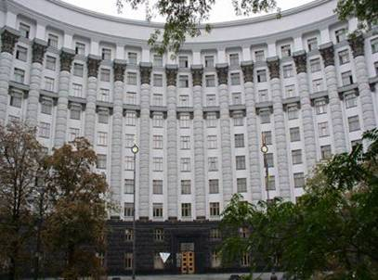
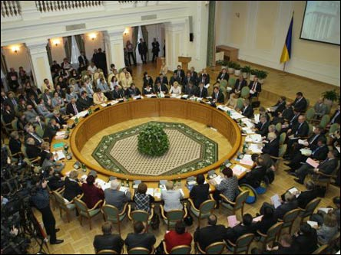
Система органів виконавчої влади:
КабМін у взаємодії з Президентом України;
Центральні органи виконавчої влади (міністерства, комітети та ін.);
Місцеві органи виконавчої влади (обласні, районні ради, Рада Міністрів АРК та ін.)

Slide 18
Склад Уряду
Прем'єр-Міністр України
Перший віце-прем'єр-міністр
Віце-прем'єр-міністри
Міністри
Прем'єр-Міністр України призначається Верховною Радою України за поданням Президента України.

Slide 19
Повноваження Кабінету Міністрів України:
забезпечує державний суверенітет і економічну самостійність д-ви, здійснення внутрішньої і зовнішньої політики держави, виконання КУ і законів України, актів Президента України;
вживає заходів щодо забезпечення прав і свобод людини і громадянина;
забезпечує проведення фінансової, цінової, інвестиційної та податкової політики; політики у сферах праці й зайнятості населення, соціального захисту, освіти, науки і культури, охорони природи, екологічної безпеки і природокористування;
розробляє і здійснює загальнодержавні програми економічного, науково-технічного, соціального і культурного розвитку України;
забезпечує рівні умови розвитку всіх форм власності; здійснює управління об'єктами держ. власності;
розробляє проект закону про Державний бюджет України;
здійснює заходи щодо забезпечення обороноздатності інаціональної безпеки України, громадського порядку, боротьби зі злочинністю;
організовує і забезпечує здійснення зовнішньоекономічної діяльності, митної справи;
спрямовує і координує роботу міністерств, інших органів виконавчої влади;
утворює, реорганізовує та ліквідовує відповідно до закону міністерства та інші центральні органи виконавчої влади, діючи в межах коштів, передбачених на утримання органів виконавчої влади;
призначає на посади та звільняє з посад за поданням Прем'єр-міністра України керівників центральних органів виконавчої влади, які не входять до складу КабМіну України;

Slide 20
Судова влада – це
одна з трьох гілок державної влади, необхідна умова реалізації принципу поділу влади, покликана запобігати можливості змови чи протистояння двох інших гілок влади, створювати перепони на шляху виникнення диктатури.

Slide 21
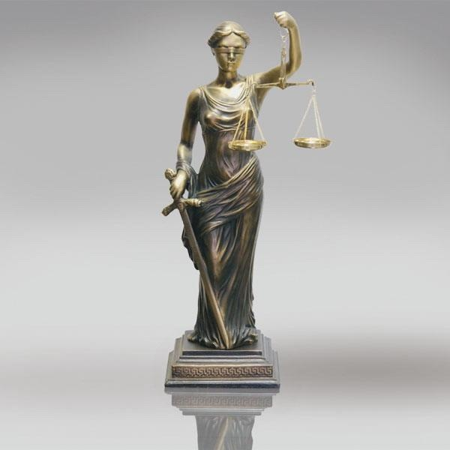
Основні принципи правосуддя в Україні:
незалежність судів і суддів і підпорядкування їх лише Конституції України та Законам України;
рівність громадян перед судом і законом;
право громадян на кваліфіковану юридичну допомогу;
загальність судочинства;
недоторканість суддів;
гласність судочинства;
презумпція невинності;
підтримка державного звинувачен- ня в суді прокурором;
обов’язковість судових рішень;
недоступність зворотної сили закону.

Slide 22
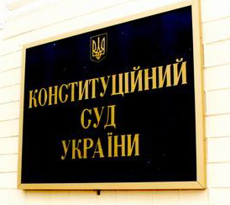
Конституційний Суд України
є незалежним органом судової влади, що забезпечує відповідність законів ін. нормативних актів законодавчої та виконавчої влади Конституції України, охорону конституційних прав і свобод людини і громадянина.

Slide 23
Президент України як глава держави та гарант забезпечення конституційних прав громадян
Статус і повноваження Президента України.
Порядок обрання Президента України.
Інститут Президента України: історія та сучасність.

Slide 24
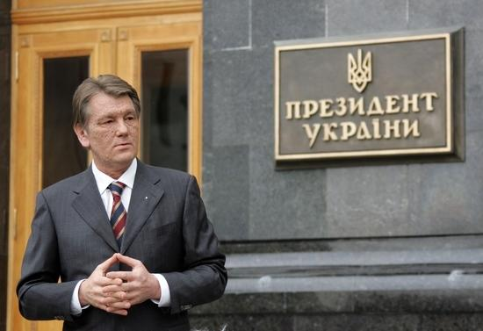
Стаття 102 Конституції України
зазначає, що Президент України є главою держави і виступає від ї імені. Президент України є гарантом державного суверинітету. Територіальної цілісності України, додержання Конституції України, прав і свобод людини і громадянина.

Slide 25
Повноваження Президента
забезпечує державну незалежність, національну безпеку і правонаступництво держави;
звертається з посланнями до народу та із щорічними і позачерговими посланнями до ВРУ про внутрішнє і зовнішнє становище України;
представляє державу в міжнародних відносинах, здійснює керівництво зовнішньоекономічною діяльністю держави, веде переговори та укладає міжнародні договори України;
приймає рішення про визнання іноземних держав;
призначає та звільняє глав дипломатичних представництв України в інших державах;
призначає всеукраїнський референдум щодо змін Конституції України, проголошує всеукраїнський референдум за народною ініціативою;
призначає позачергові вибори до Верховної Ради України;
припиняє повноваження Верховної Ради України;
призначає за згодою ВРУ Прем’єр-міністра України; припиняє повноваження Прем’єр-міністра України та приймає рішення про його відставку;

Slide 26
призначає за поданням Прем’єр-міністра України членів Кабінету Міністрів України, керівників інших центральних органів виконавчої влади, а також голів місцевих державних адміністрацій та припиняє їхні повноваження на цих посадах;
призначає за згодою Верховної Ради України на посаду Генерального прокурора України та звільняє його з посади;
призначає половину складу Ради Національного банку України;
призначає половину складу Національної ради України з питань телебачення і радіомовлення;
призначає на посади та звільняє з посад за згодою Верховної Ради України Голову Антимонопольного комітету України, Голову Фонду державного майна України, Голову Державного комітету телебачення і радіомовлення України;
є Верховним Головнокомандувачем Збройних Сил України; призначає на посади та звільняє з посад вище командування Збройних Сил України;
очолює Раду національної безпеки й оборони України;
вносить до Верховної Ради України подання про оголошення стану війни;

Slide 27
приймає в разі необхідності рішення про введення в Україні або в окремих її місцевостях надзвичайного стану або воєнного стану;
призначає третину складу Конституційного Суду України;
утворює суди у визначеному законом порядку;
присвоює вищі військові звання, вищі дипломатичні ранги;
нагороджує державними нагородами; встановлює президентські відзнаки та нагороджує ними;
приймає рішення про прийняття до громадянства України та припинення громадянства України, про надання притулку в Україні;
здійснює помилування;
підписує закони, прийняті Верховною Радою України;
має право вето щодо прийнятих ВРУ законів із наступним поверненням їх на повторний розгляд ВРУ.

Slide 28
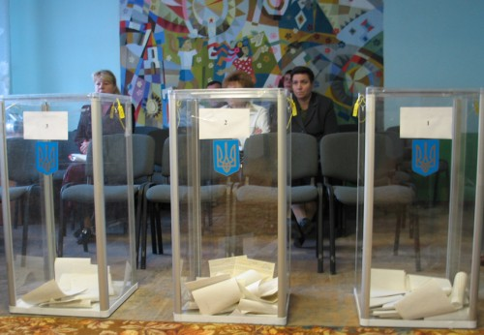
Порядок обрання Президента України
Вибори Президента України відбуваються на основі загального, рівного і прямого виборчого права, шляхом таємного голосування строком на 5 років.

Slide 29
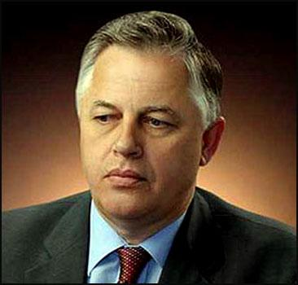
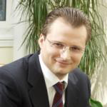
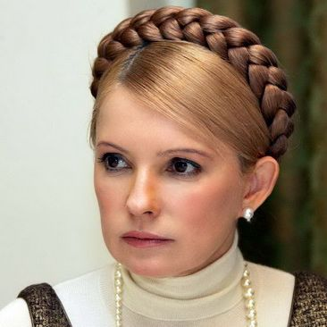
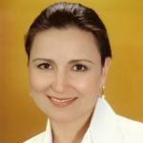
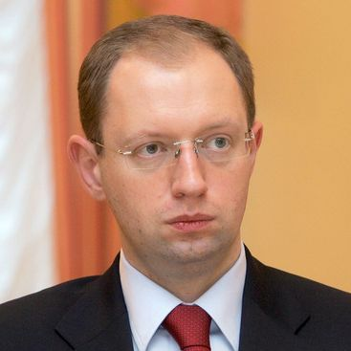
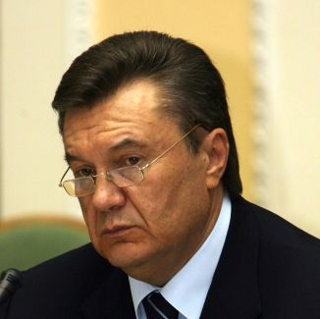
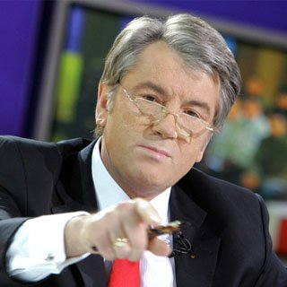
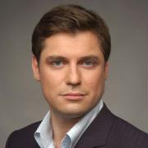
Виборча система
Вибори Президента України проводяться за мажоритарною системою абсолютної більшості, тобто 50% + 1 голос. Якщо у першому турі жоден кандидат не набрав більше 50 % голосів виборців, що взяли участь у голосуванні, ЦВК оголошує другий тур, в який виходять лише два кандидати, які здобули найбільшу кількість голосів виборців в першому турі. За результатами ІІ туру визначається переможець виборів.

Slide 30
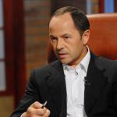
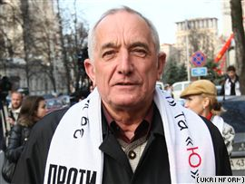
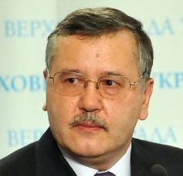
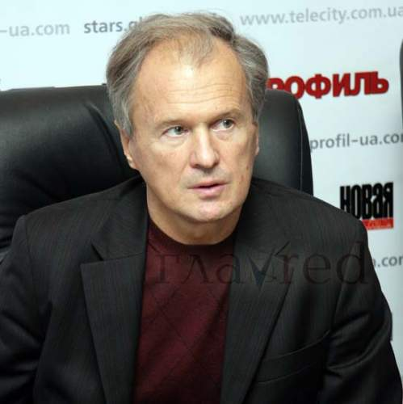
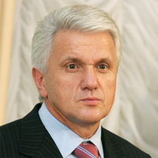
Організація виборів
Для проведення виборів Президента України створюються виборчі органи, центрального, регіонального та місцевого значення, а саме Центральна виборча комісія, територіальні виборчі комісії, окружні та дільничі виборчі комісії. Вибори фінансуються з державного бюджету України. Всі кандидати зареєстровані ЦВК повинні сплатити 2,5 млн. грн. передвиборчого взносу, двом кандидатам, які увійшли в ІІ тур, гроші повертаються. Всі кандидати у президенти мають однакові права.

Slide 31
Вимоги до кандидата
громадянство України
досягення 35–річного
проживання в Україні протягом останніх 10 років
володіння активним виборчим правом
знання української мови

Slide 32
Інститут Президентства
У світовій конституційній практиці статус президента визначається по-різному. В одних країнах (Італія, Росія, Угорщина) Президент, як і в Україні, визнається главою держави, що підтверджено статтею 102 Конституції України: “Президент України є главою держави і виступає від її імені, в інших – Мексика, США – є в одночас главою держави і главою виконавчої влади.

Slide 33
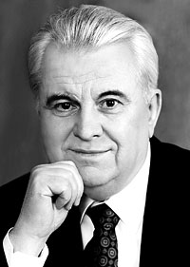
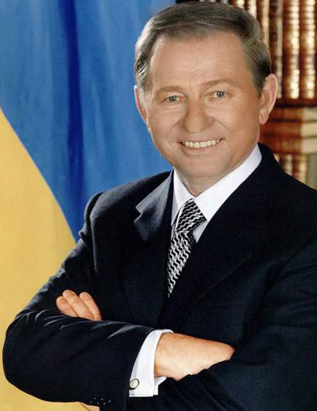
Розвиток інституту президентства в Україні
1 грудня 1991 року відбувся всеукраїнський референдум, на якому, одночасно з проголошенням незалежності України, народ віддав перевагу президентській формі правління. Того дня був обраний перший Президент нової Української держави – Леонід Кравчук.
З 1994 по 2004 роки Президентом України двічі обирався Леонід Кучма.

